Slide 1
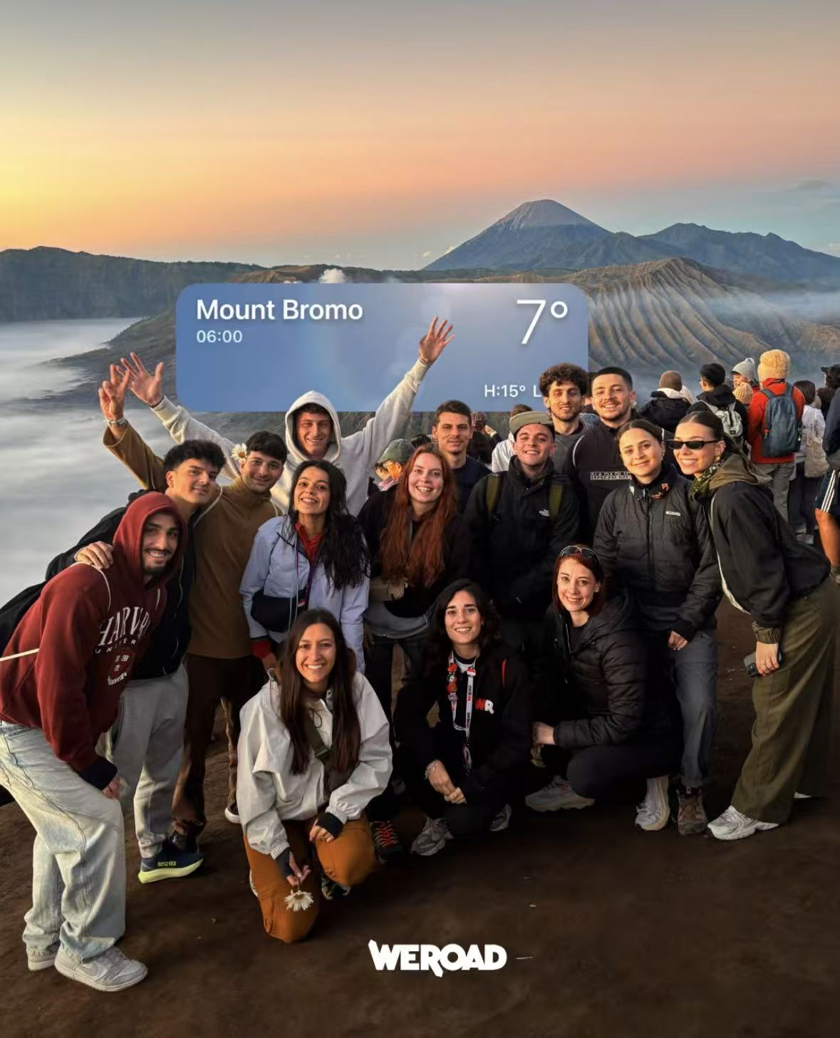

让社交内容
推动人们
真正出发
内容 · 创作者 · 社群 · UGC
中文版
杜放 / 海外市场营销

Slide 2
角色 / 规模
02
这份工作串联了
四个增长杠杆
30
60+
4+
27万+
条原创帖子
与短视频
次创作者
合作
场社群
活动
Instagram
社群受众
发布 → 寻找 → 激活 → 复用

Slide 3
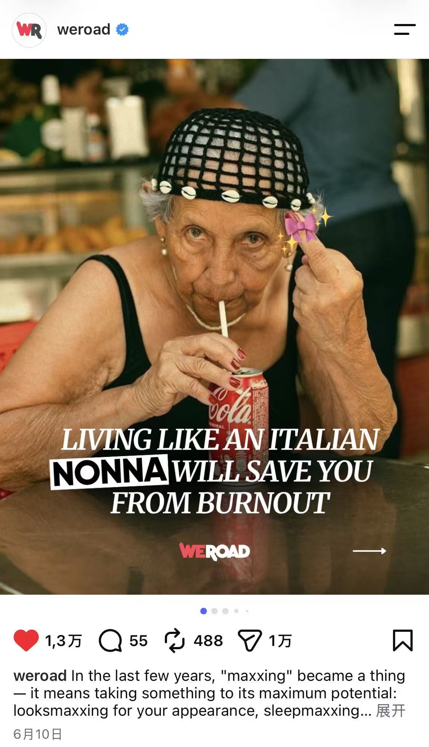
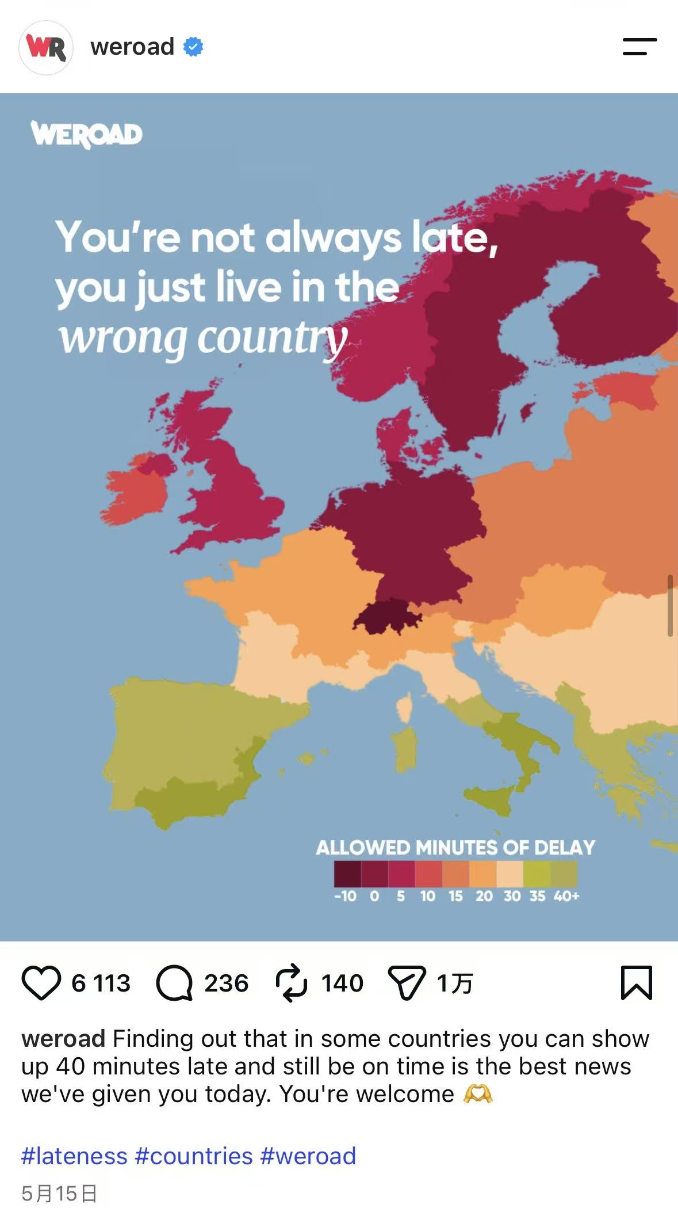
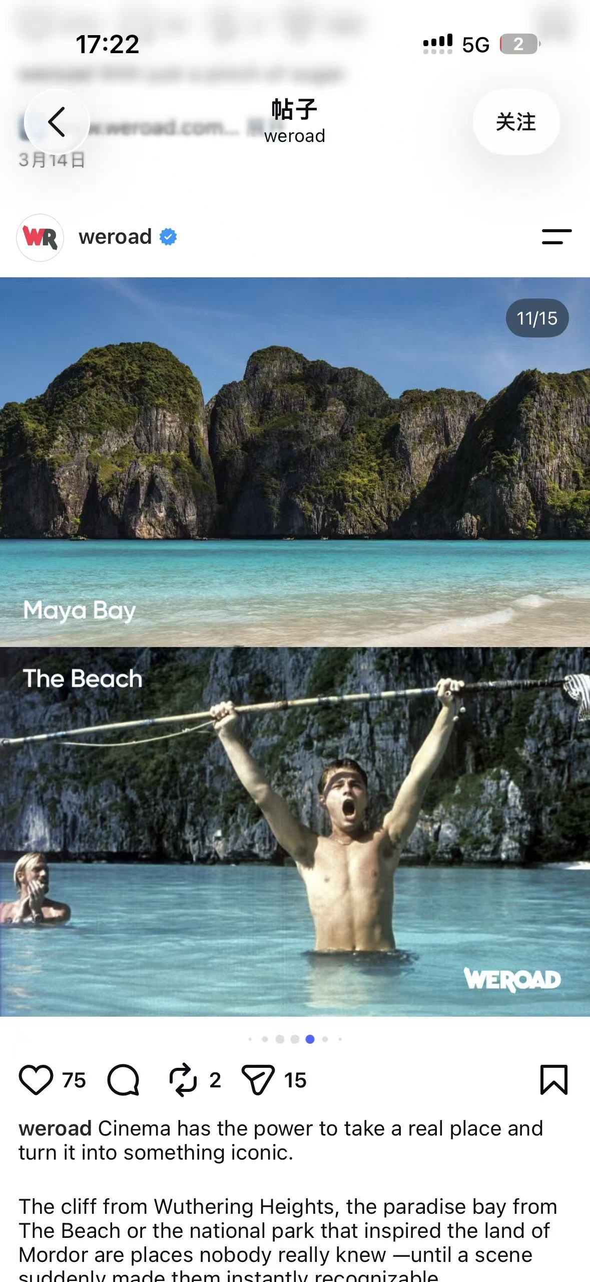
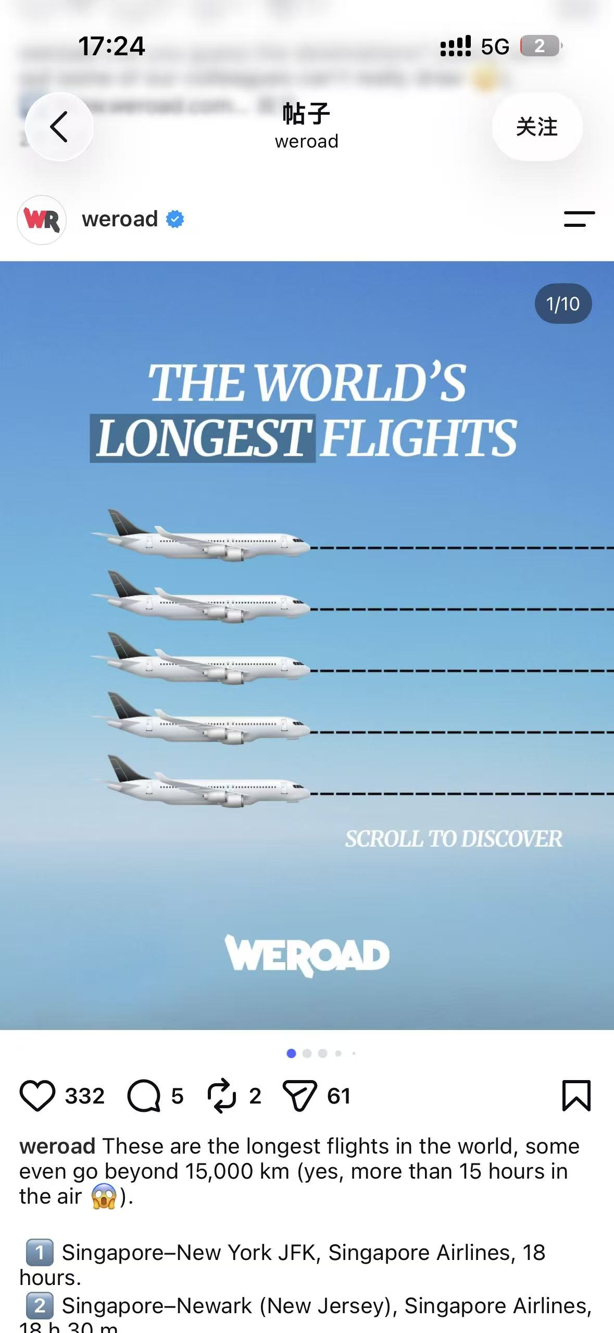
原创内容
03
把旅行知识
变成愿意分享的
文化内容
从文化洞察、目的地发现到视觉参与，让一条内容同时拥有被理解、收藏和分享的理由。
30 条帖子与短视频
单条最高 5万+ 播放 / 200+ 互动

Slide 4
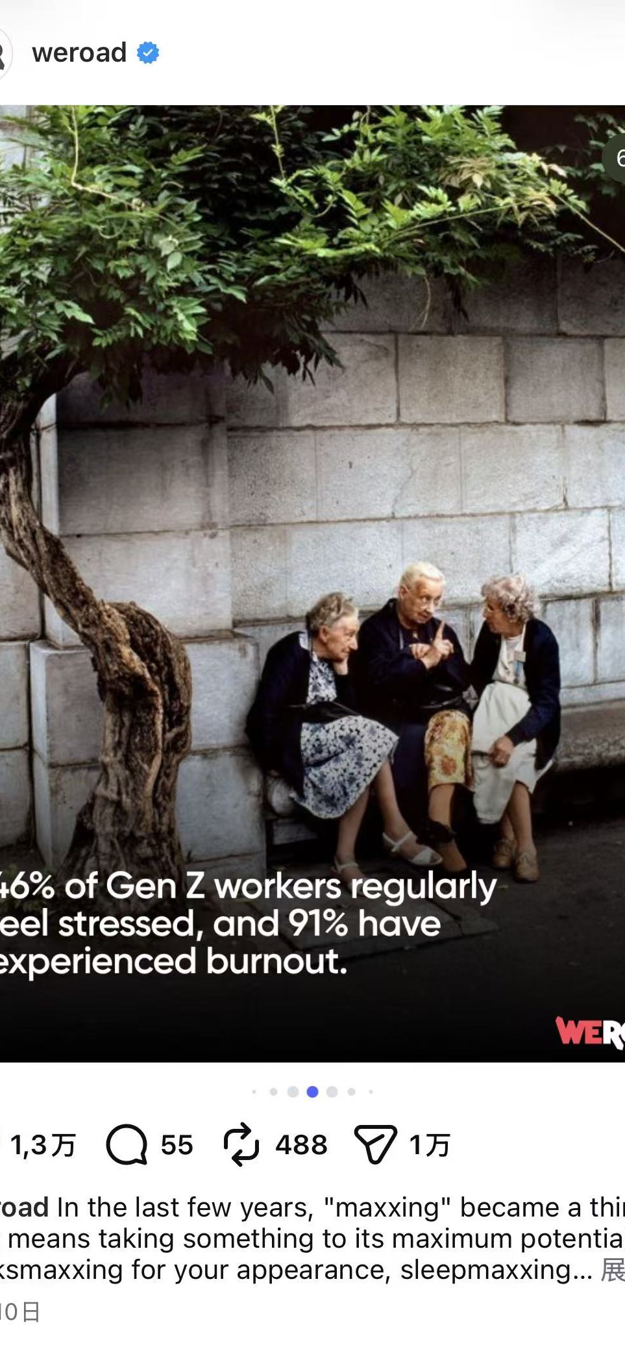
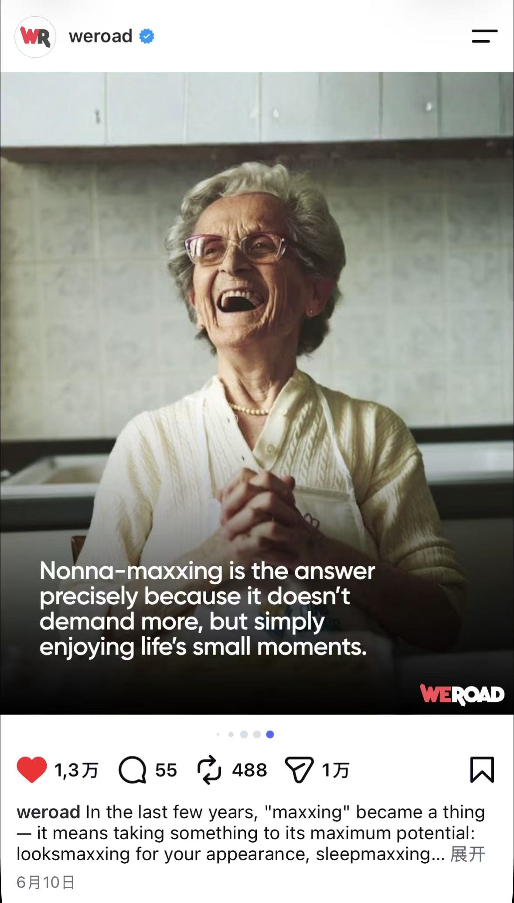
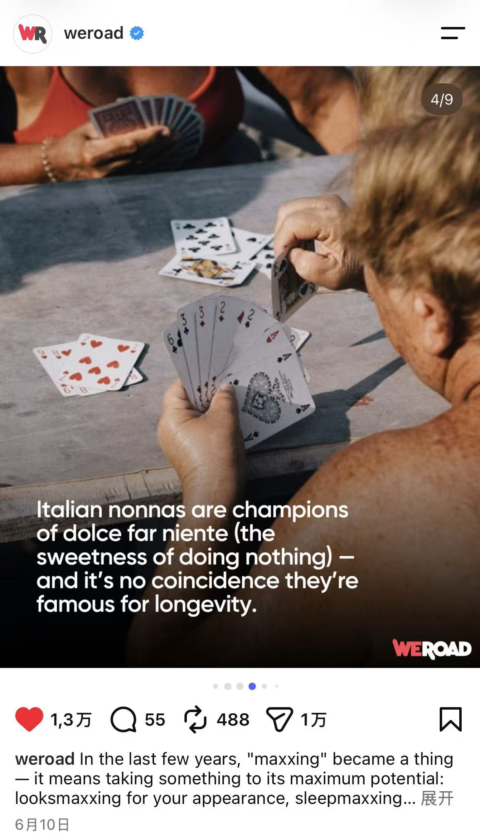
内容案例 / 选题来源
04
选题从课堂知识开始，
在米兰生活里被验证
组织心理学课对倦怠的讨论让我意识到：长期压力和高负荷往往先从睡眠问题开始，随后影响身体状态与日常生活。回到米兰，我注意到身边的意大利 nonna 生活规律、熟悉邻里，也真正享受闲暇。
DOLCE FAR NIENTE.
课程洞察 → 日常观察 →
目标用户愿意讨论的文化表达

Slide 5
内容案例 / NONNA-MAXXING
05
轻松幽默的表达，
承载真实的年轻人压力
Nonna-maxxing 把流行语、意大利生活方式和“无所事事的快乐”连接起来，让倦怠更容易被讨论，也与 WeRoad 通过旅行、社交和新体验帮助用户切换节奏的品牌定位一致。
好的社媒选题，也可以来自知识与观察，
而不只是追热点。
1.3万赞 · 55条评论
截图中可见 488 次转发

Slide 6
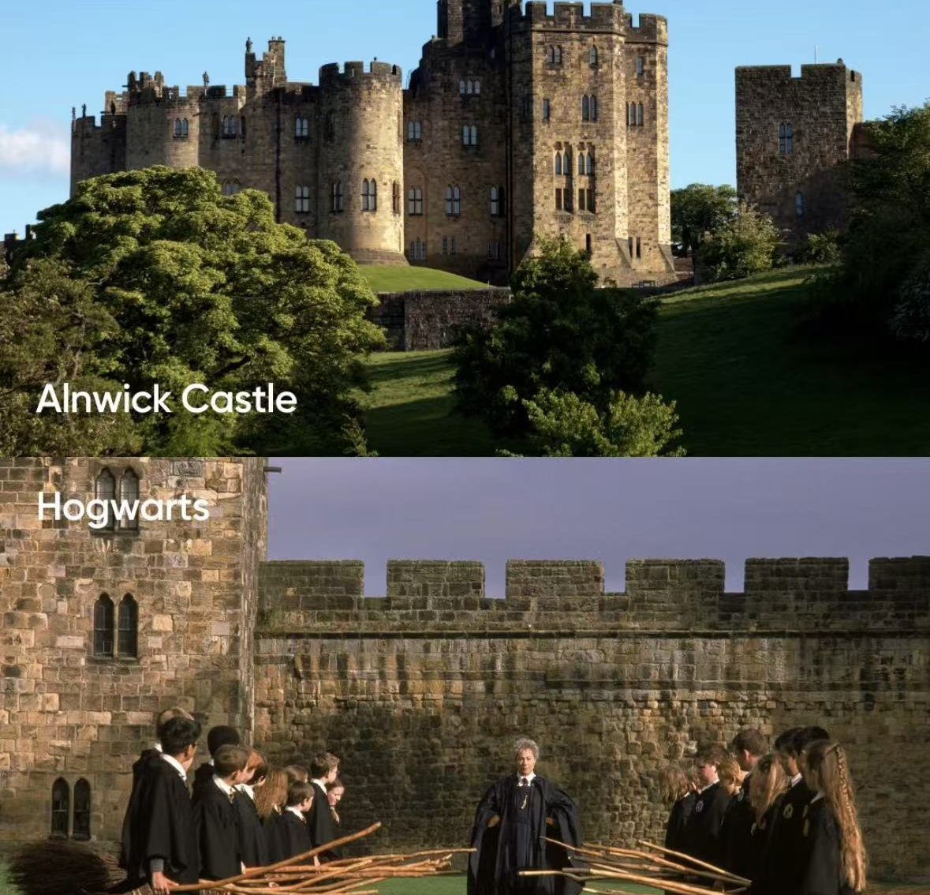
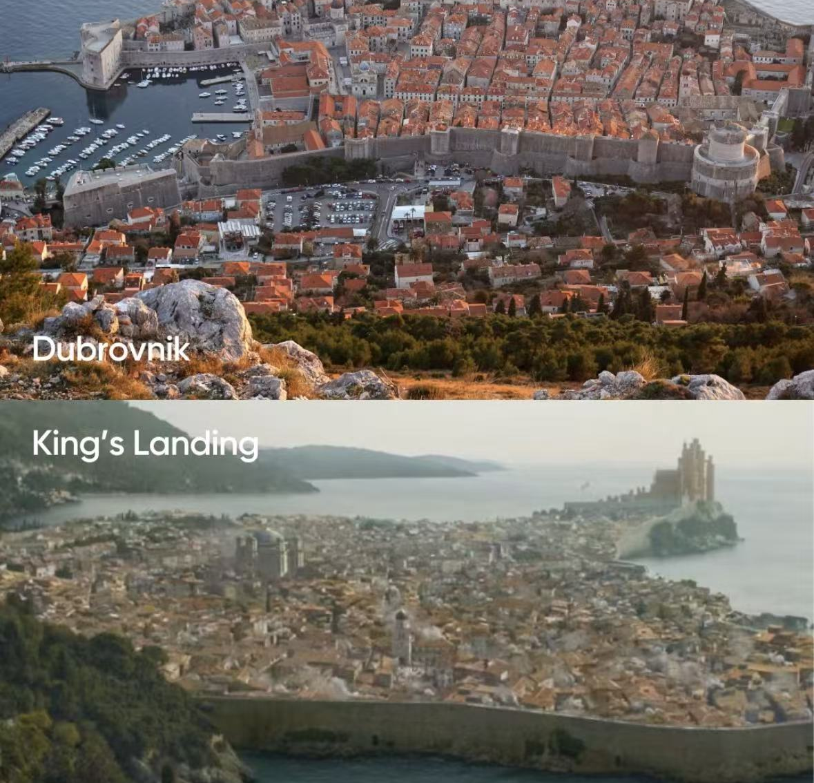
内容案例 / 影视记忆
06
把影视记忆，
转换成对真实目的地的向往
用真实地点与电影场景并置，让用户先凭熟悉感停下，再把注意力转向目的地本身。
阿尼克城堡 / 霍格沃茨
玛雅湾 / 《海滩》
杜布罗夫尼克 / 君临城

Slide 7
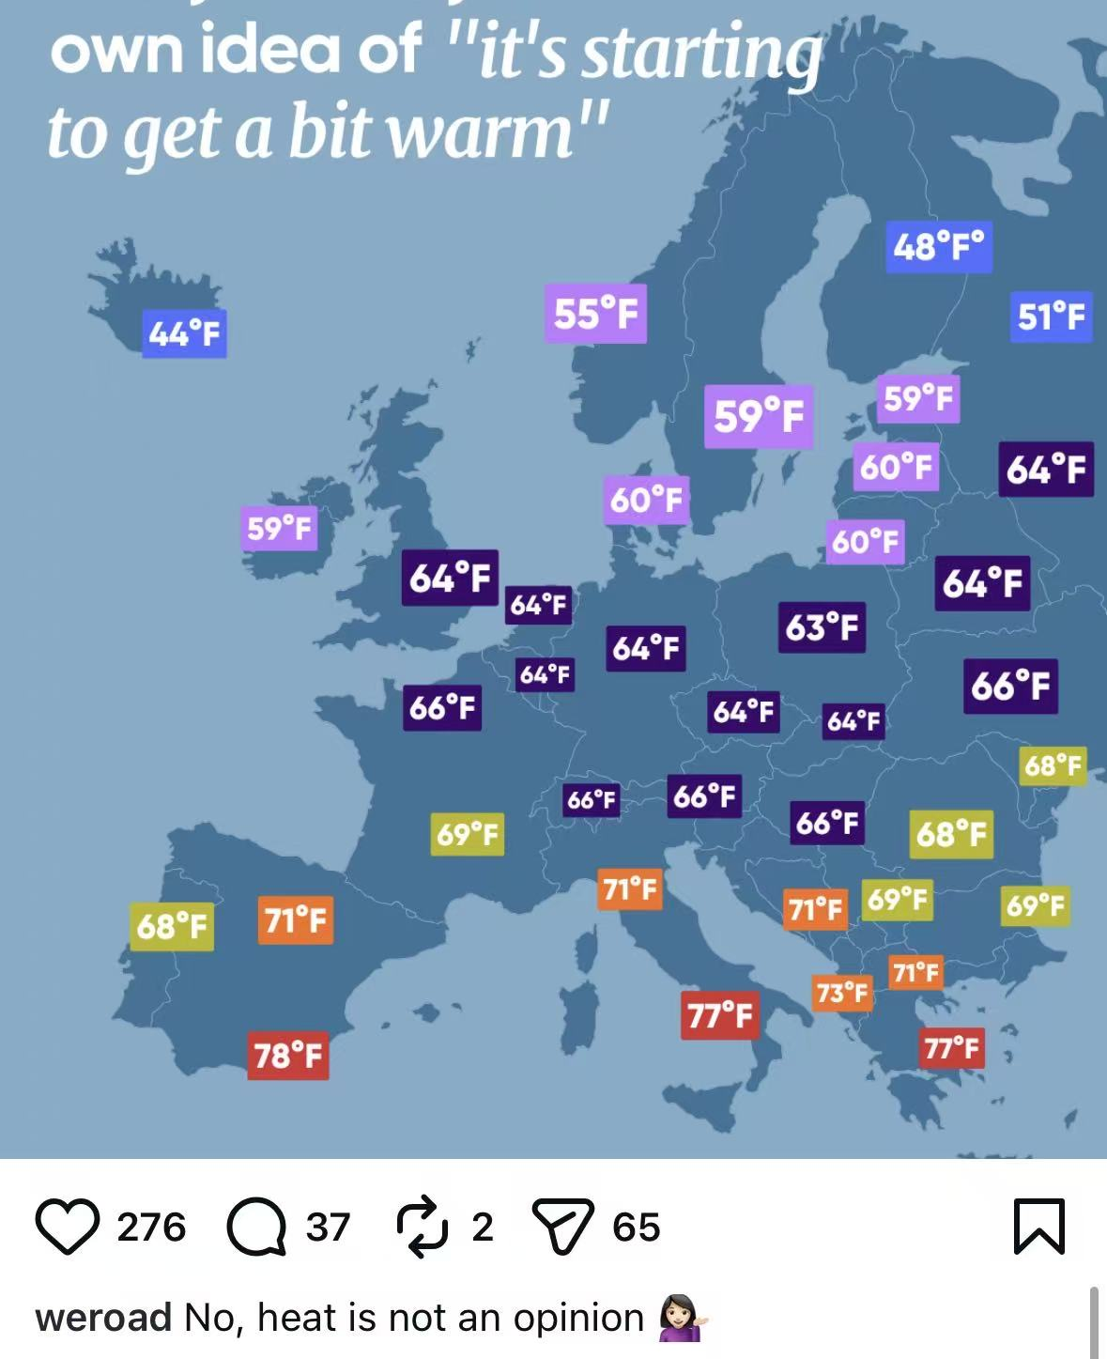
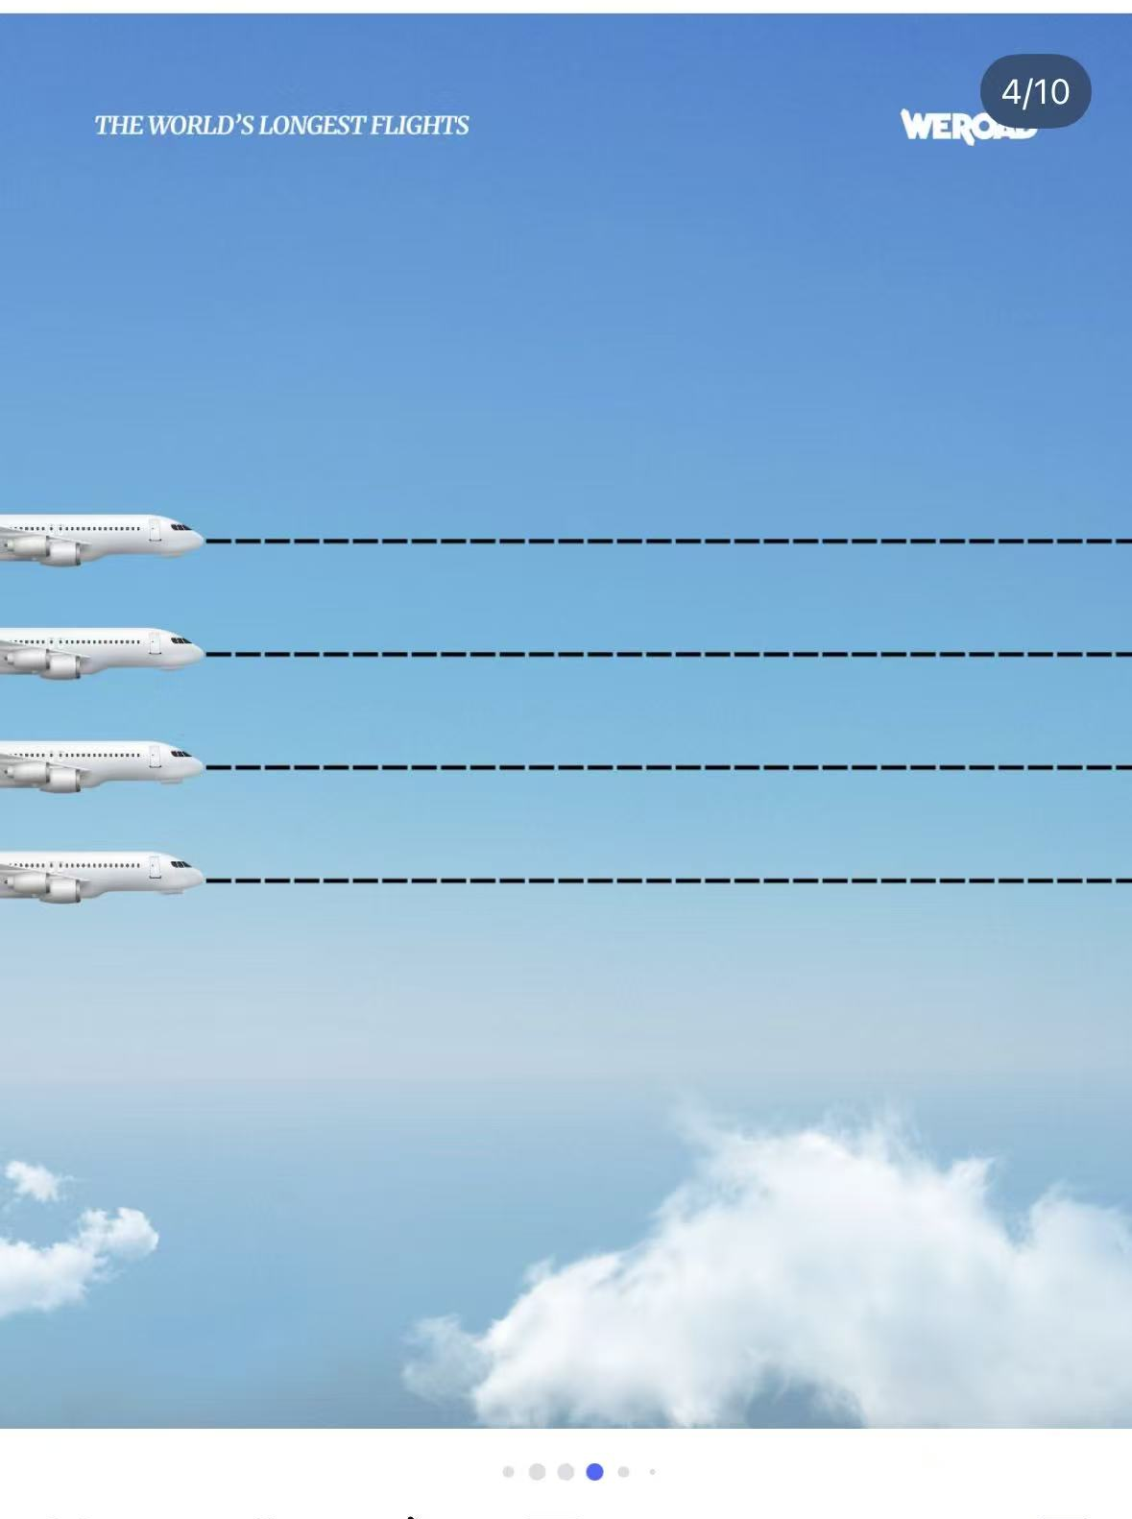
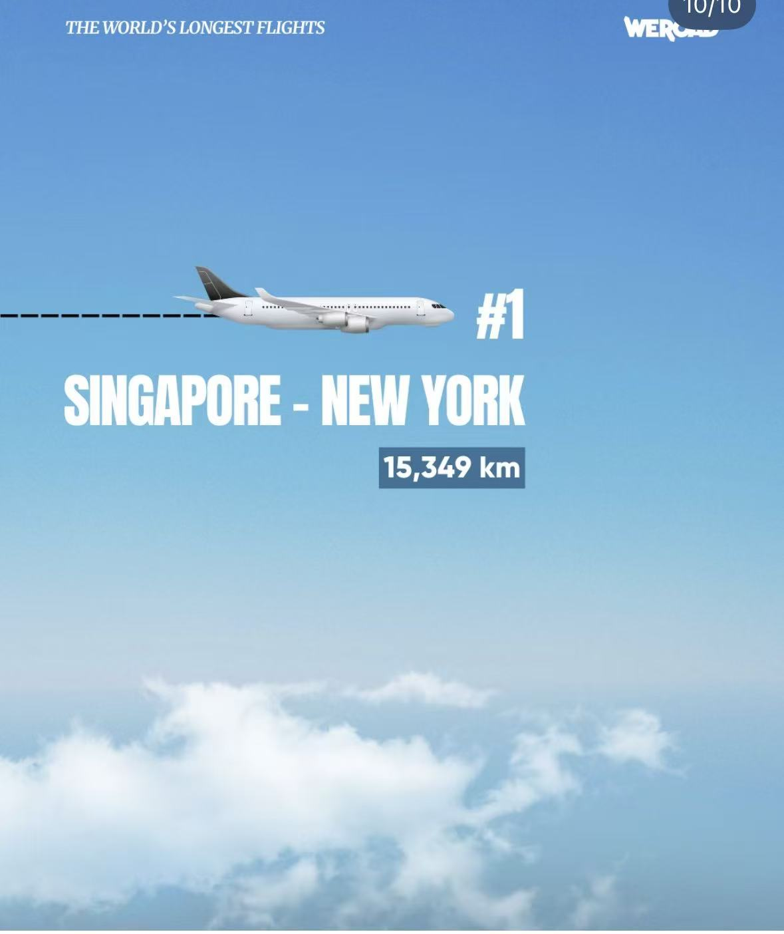
内容案例 / 旅行文化
07
把文化差异与旅行冷知识，
变成一眼能懂的视觉内容
地图把抽象差异变得可视，航线排行则用运动和悬念推动用户继续滑动。
旅行文化地图
用滑动制造运动感与揭晓感
→
→

Slide 8
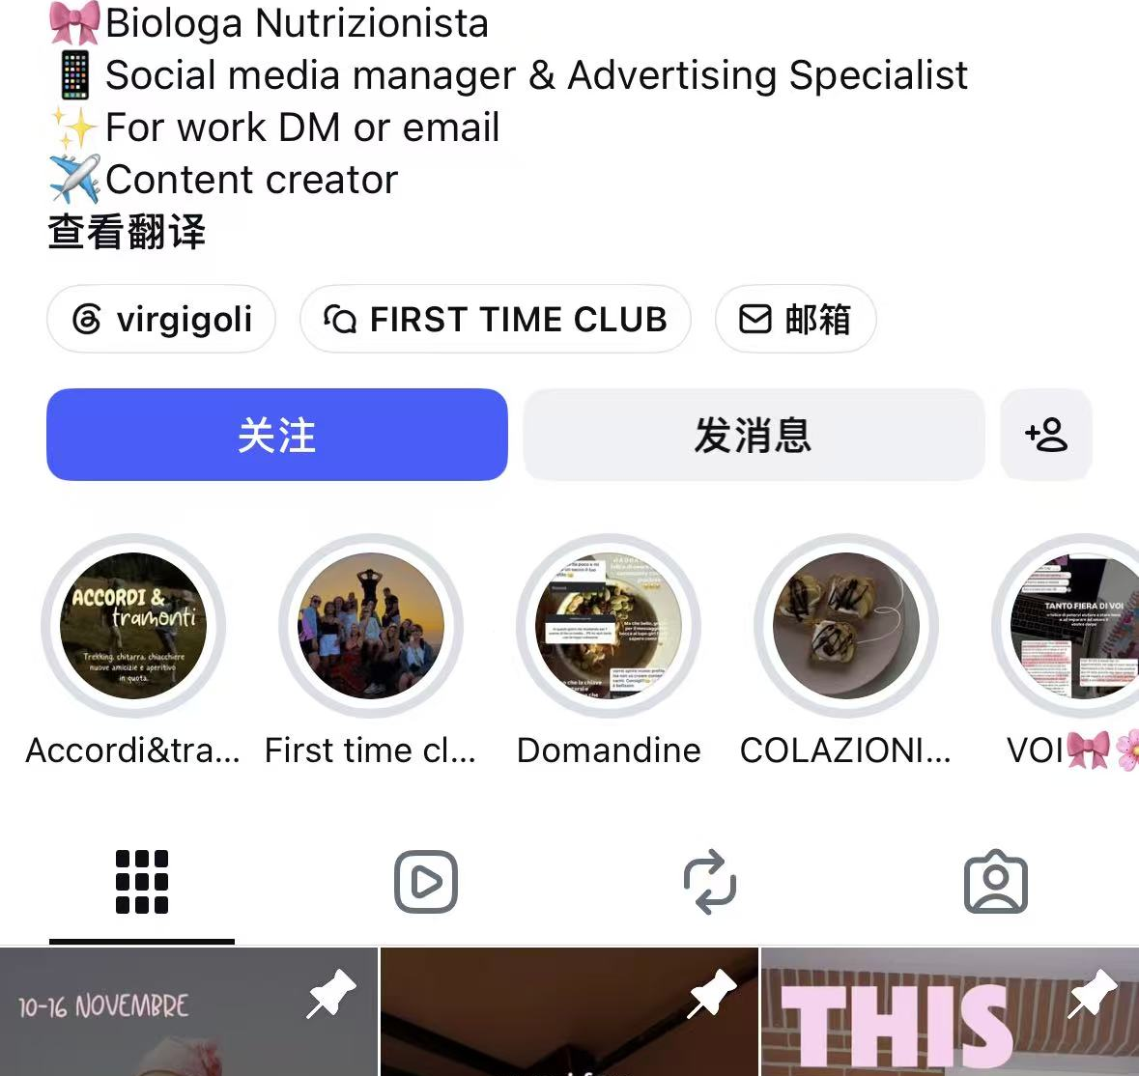
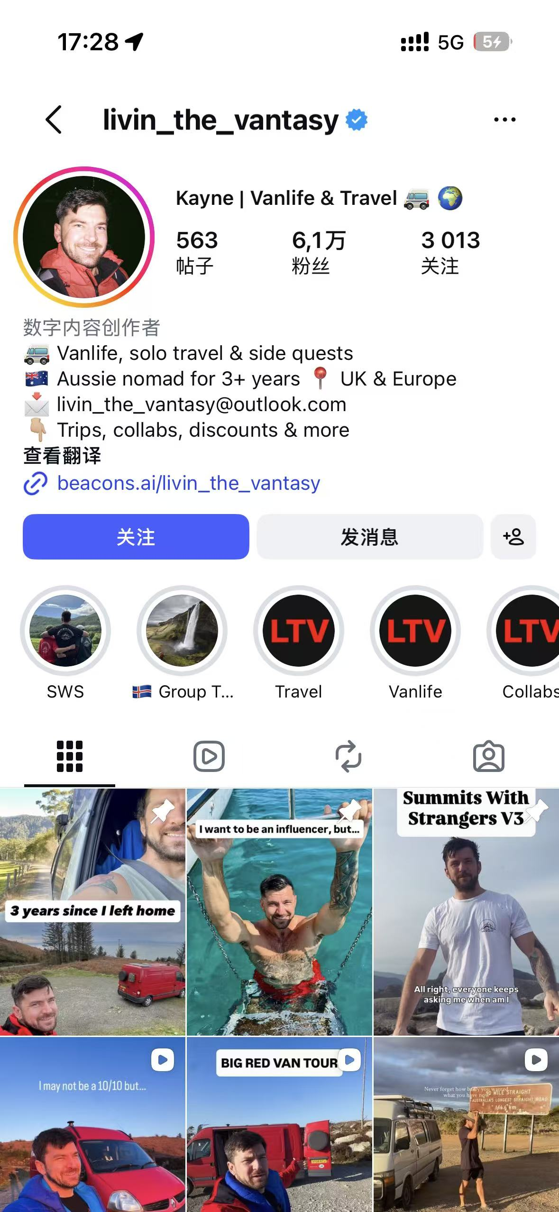
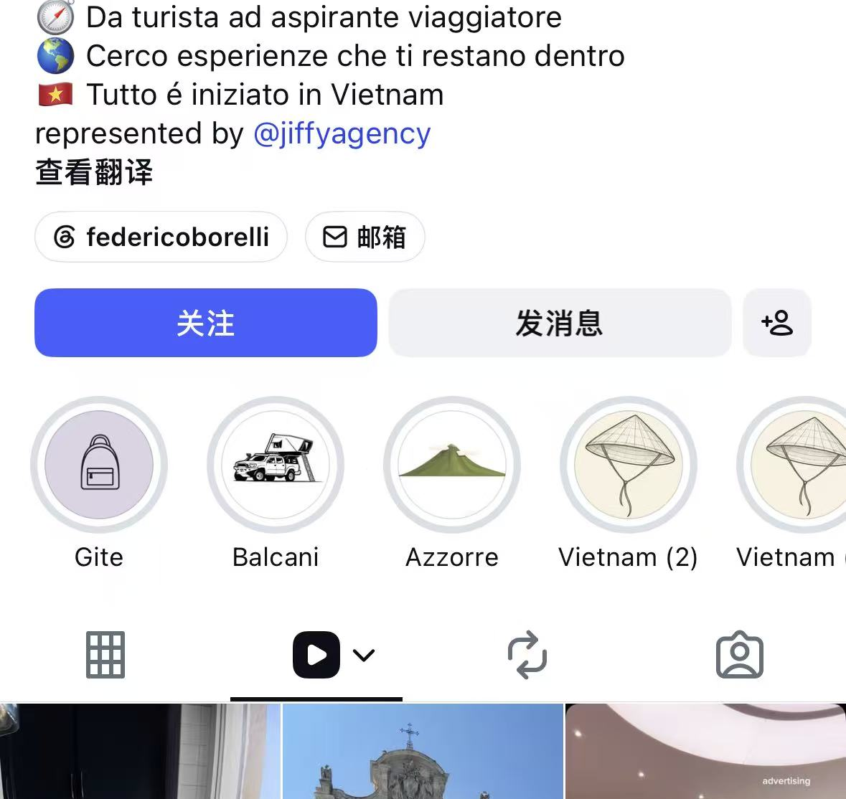
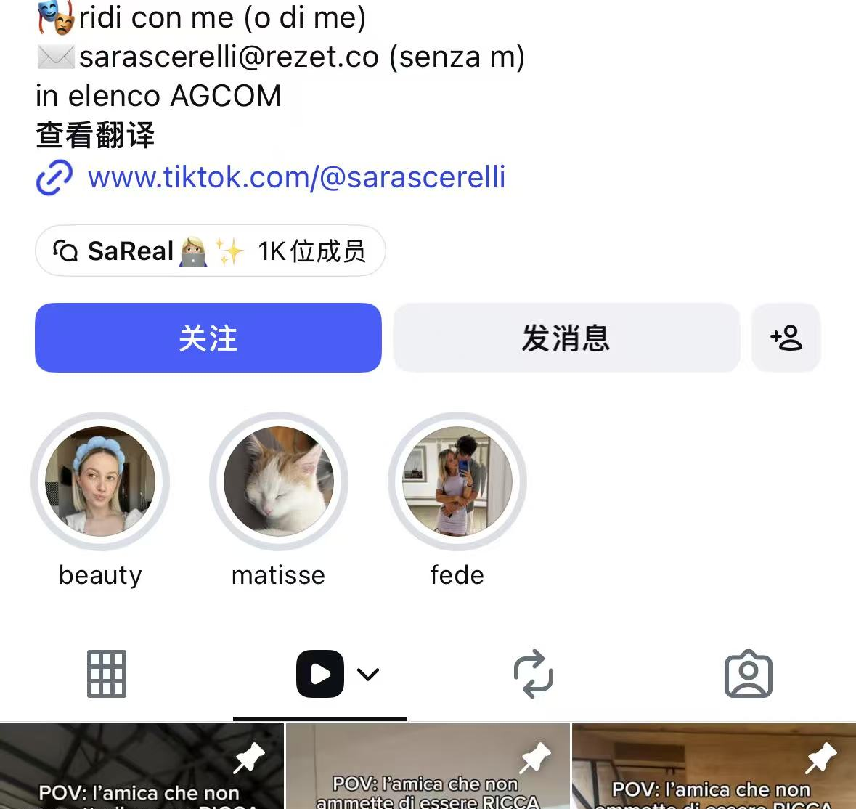
创作者组合
08
用不同量级的创作者
平衡声量、信任与转化
小型、中型与大型创作者承担不同任务，而不是被当作一张可以互换的名单。
VIRGIGOLI
LIVIN_THE_VANTASY
FEDERICOBORELLI
SARASCERELLI
1.2万
6.1万
8.3万
26.9万
微型 · 生活方式 / 旅行
中型 · 房车 / 户外旅行
中型 · 冒险 / 体验式旅行
大型 · 生活方式 / 幽默

Slide 9
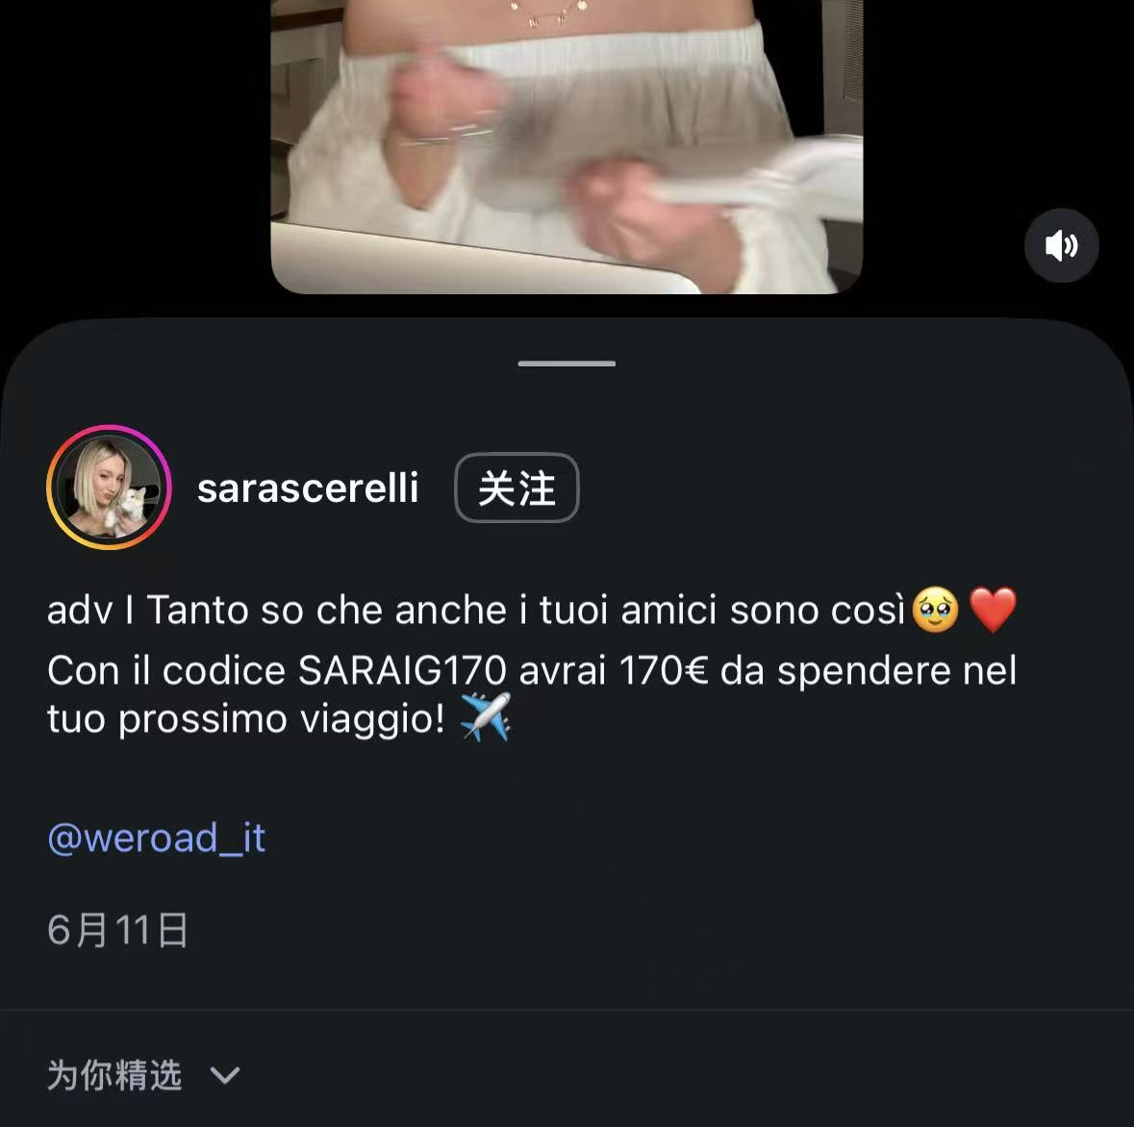
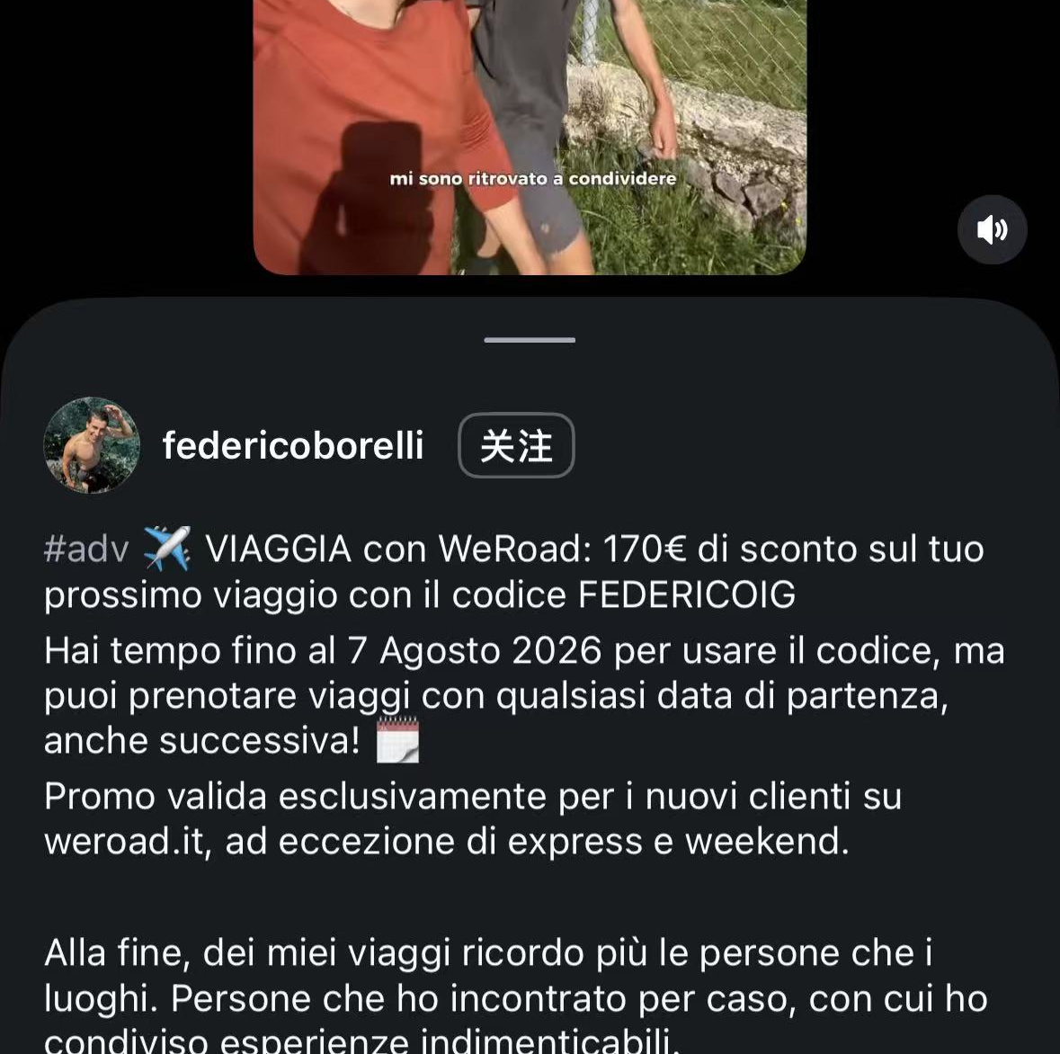
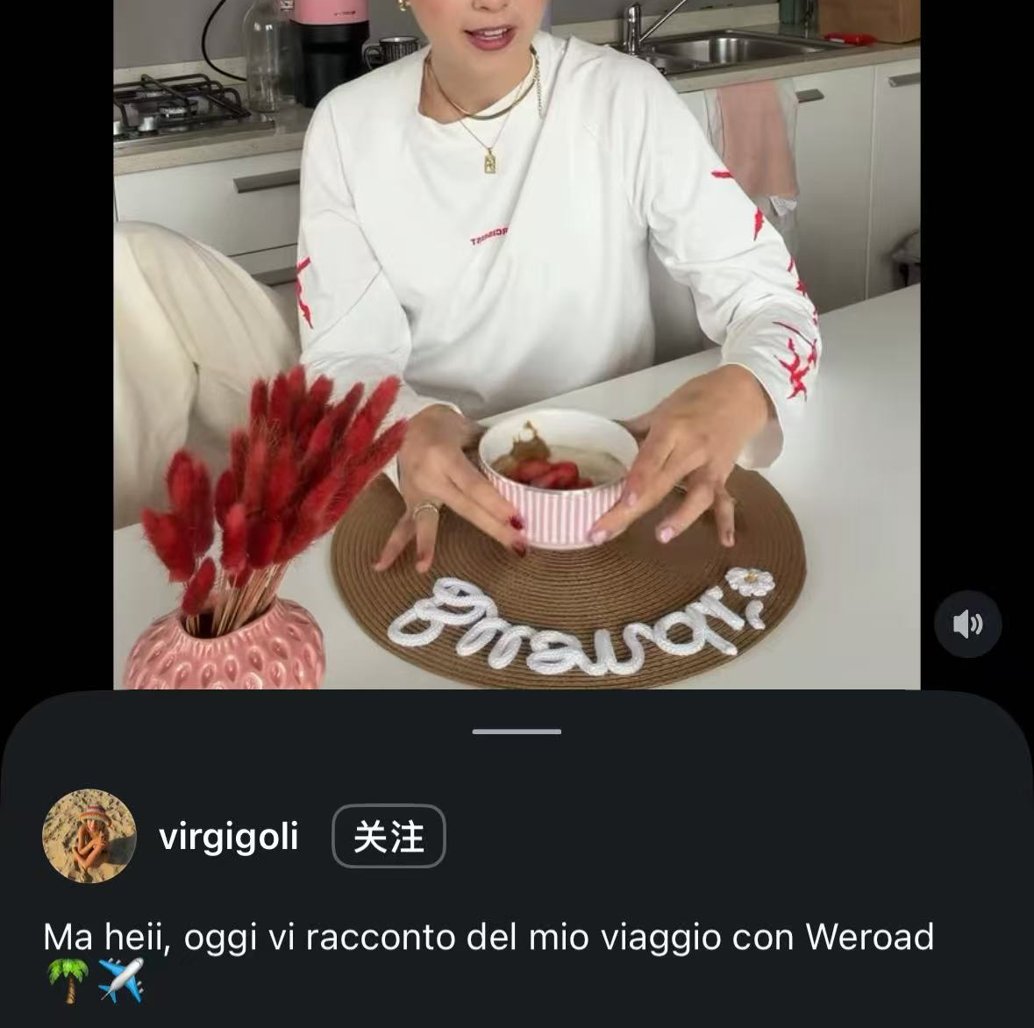
合作形式
09
目标不同，
合作形式也随之变化
促销转化
故事表达
真实体验
大体量触达 + 专属优惠码
个人叙事 + 优惠信息
第一视角旅行复盘

Slide 10
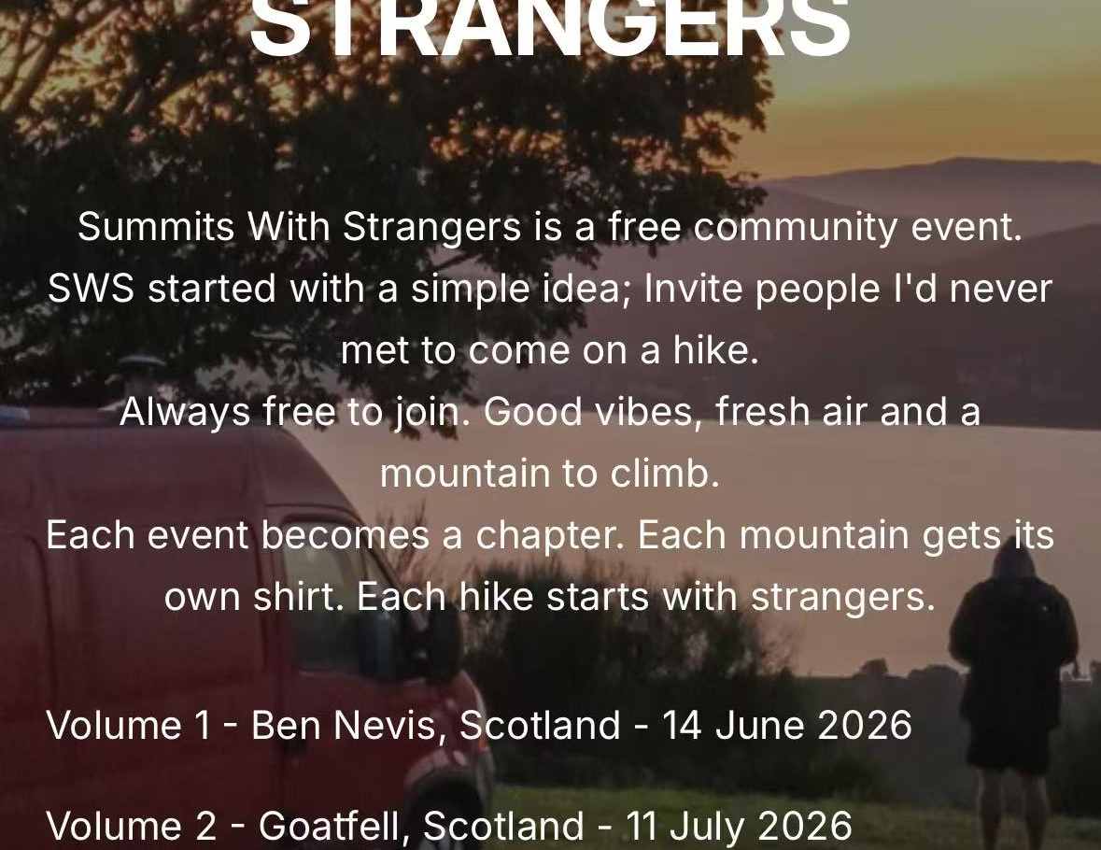
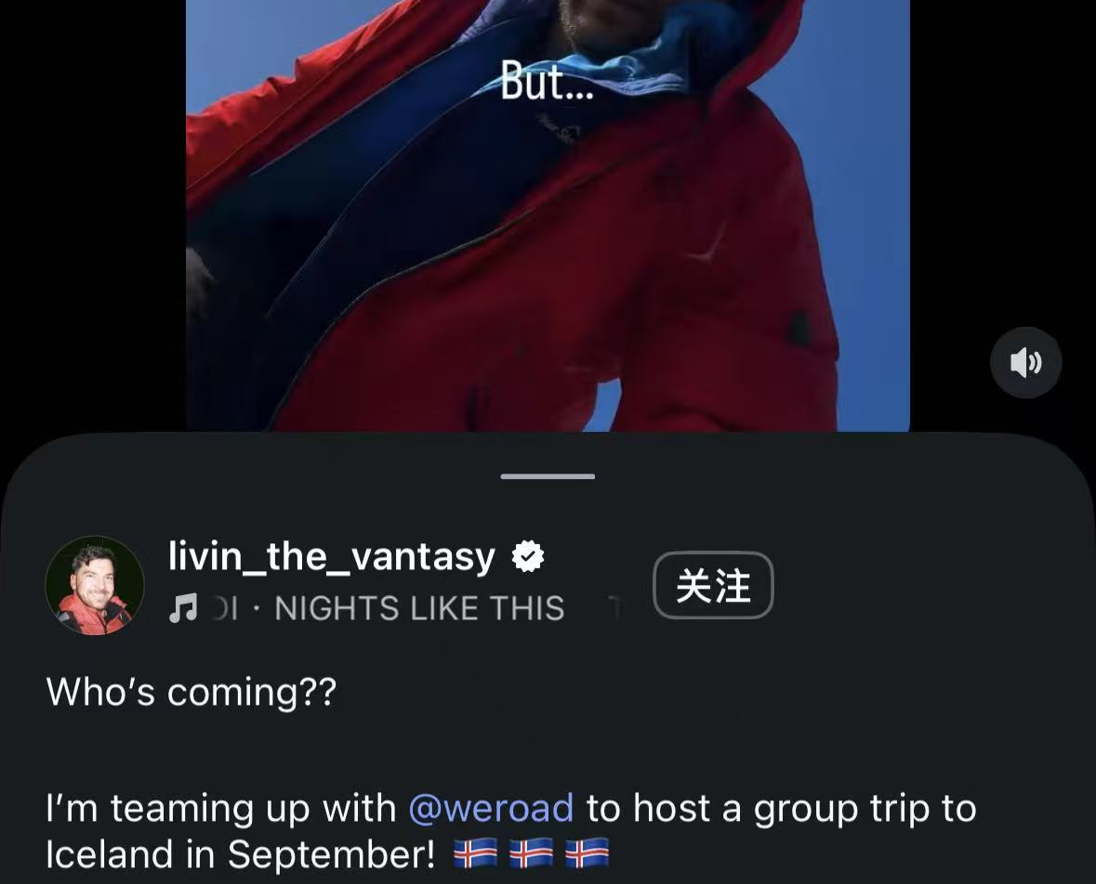
创作者 → GROUP LEADER
10
真正的匹配，
不只来自粉丝量
他已经通过 Summit with Strangers 召集陌生人一起徒步，证明自己兼具户外内容、活动组织和群体氛围营造能力——这比单纯曝光更接近 Group Leader 的核心要求。
SUMMITS WITH STRANGERS
→
→
户外内容可信度
陌生人召集能力
Group Leader 潜力
粉丝量负责被看见，社群能力才真正构成一次旅行。

Slide 11
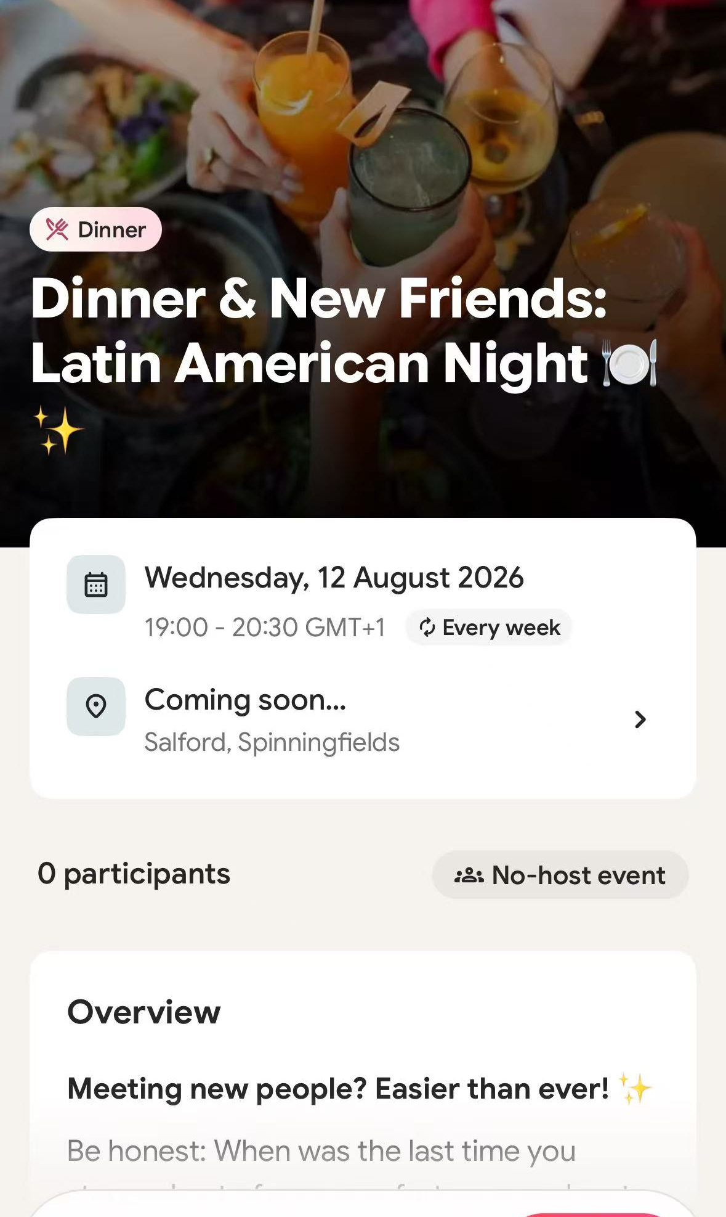
社群活动 / 承诺
11
一场活动
始于一个
简单承诺
“认识新朋友，
比想象中更容易。”
一张小桌、一处预留场地和一个应用内群聊，把抽象的社群概念变成了一个清晰的到场理由。
活动邀请
一个明确的社交承诺，
等待变成真实的一桌人。
4+ 场社群活动之一
翻页看现场 →

Slide 12
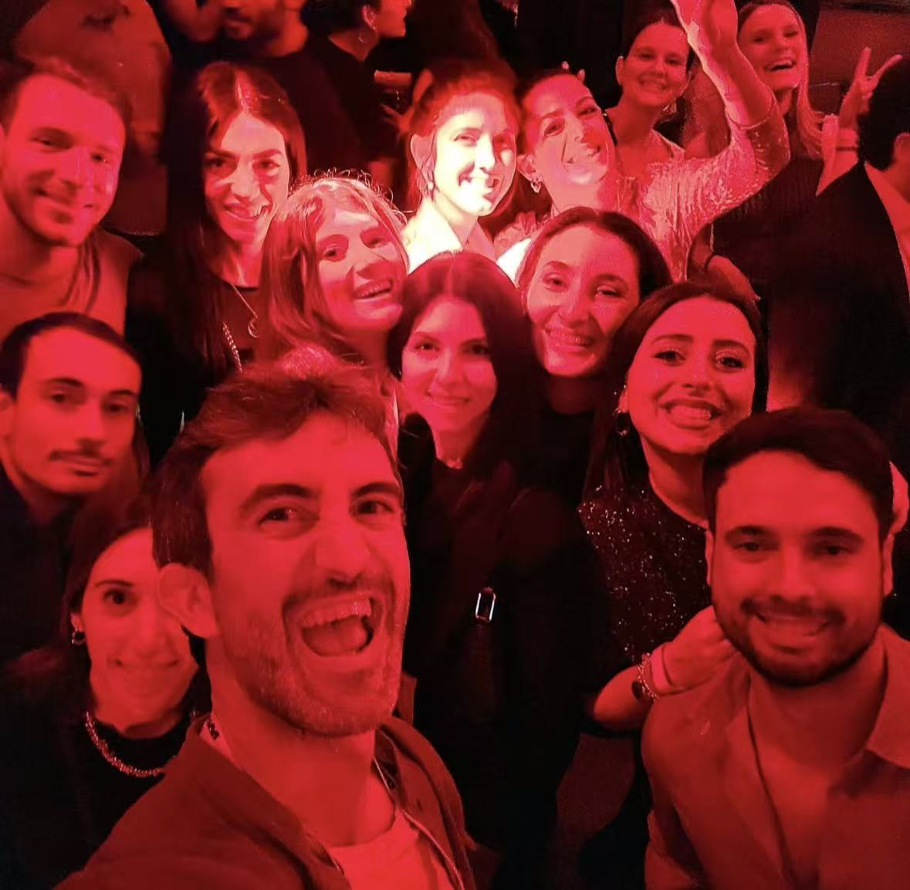
社群活动 / 现场
12
这句承诺
最终变成了
一桌新朋友
活动页面先降低陌生人社交的心理门槛；真实的一桌人，则让品牌承诺在现实中发生。
活动页面 → 真实体验

Slide 13
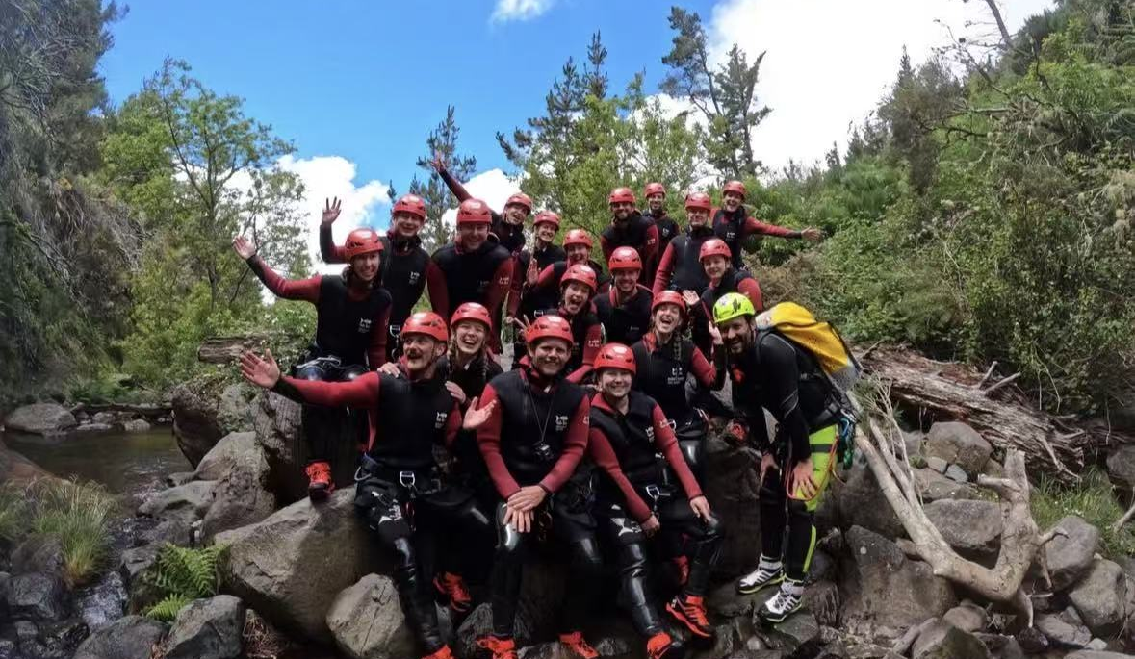
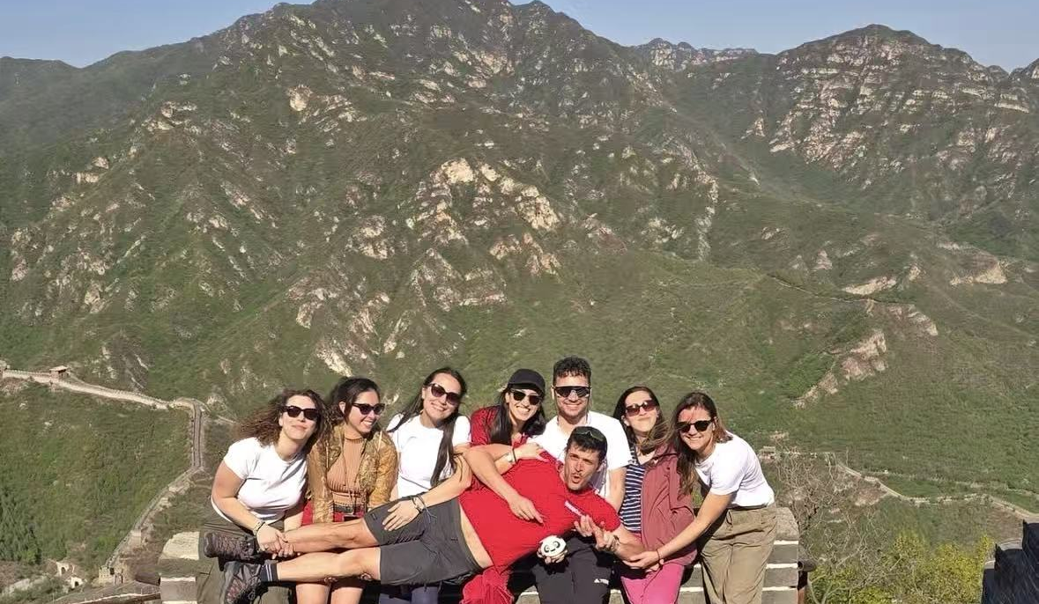
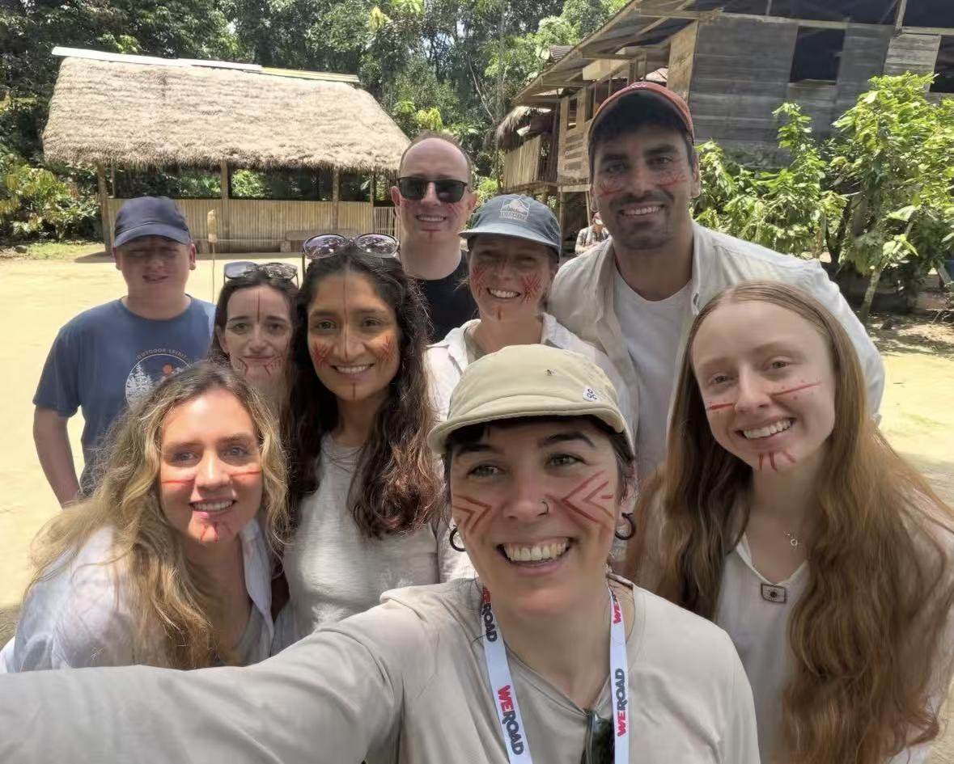
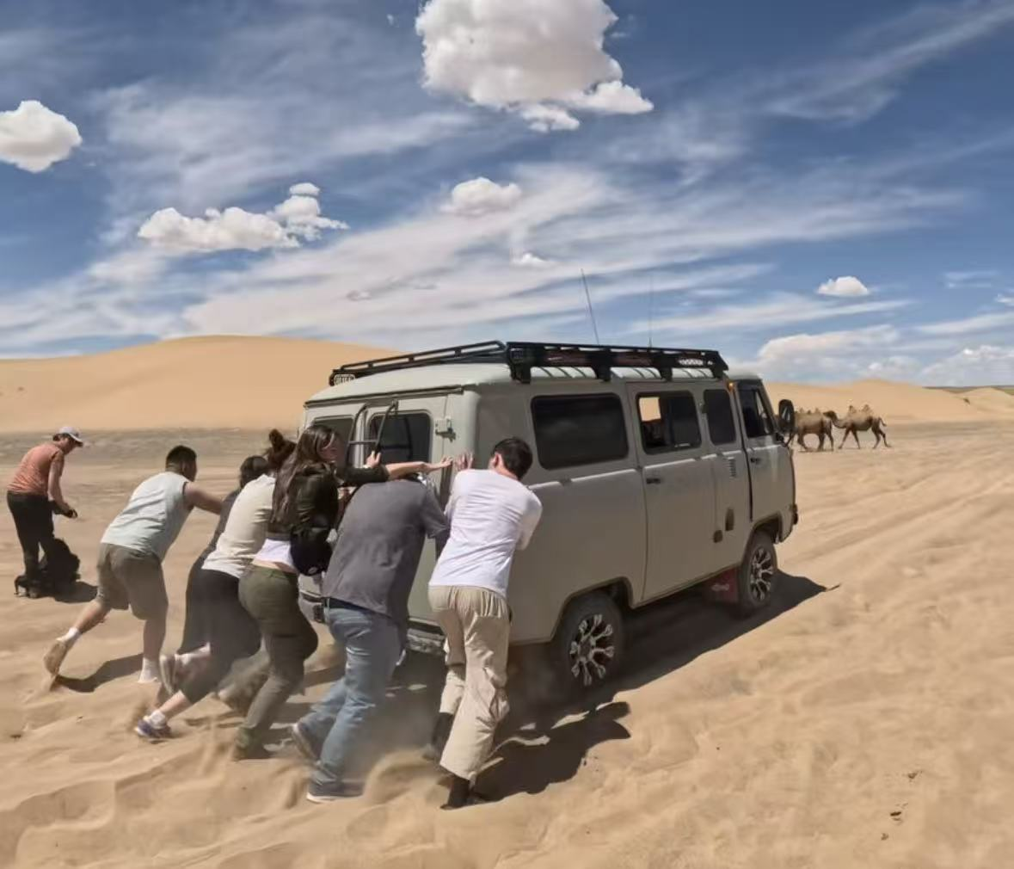
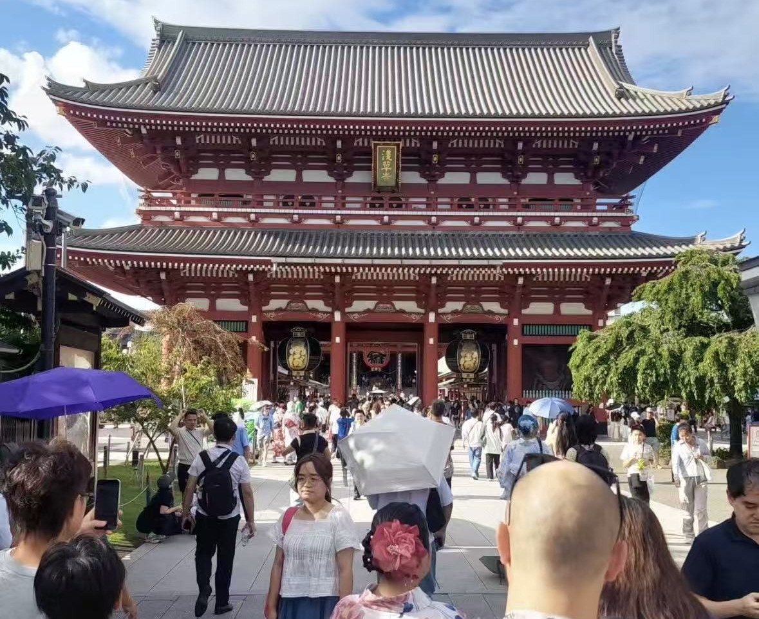
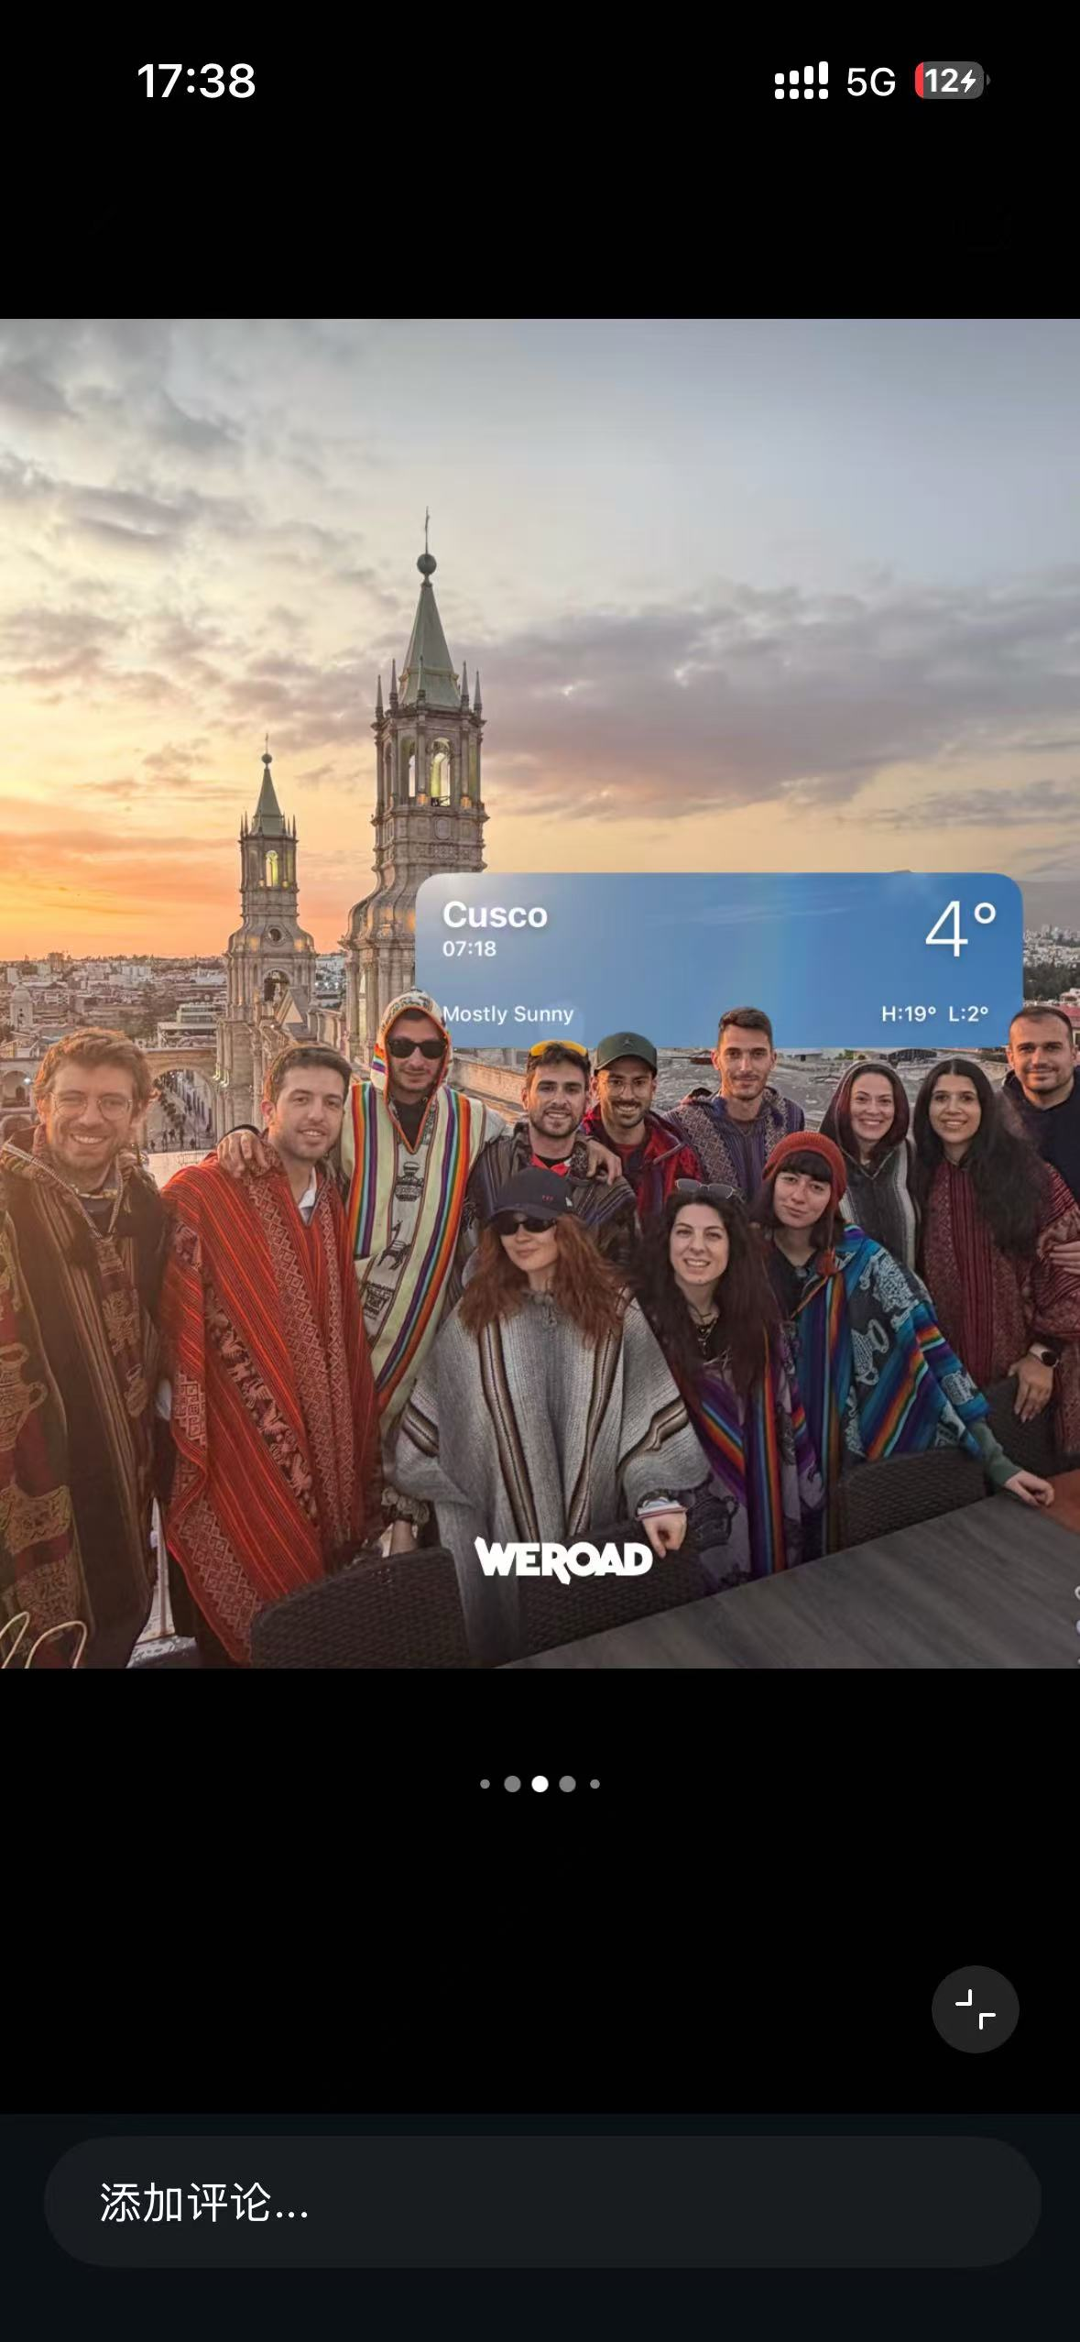
UGC 素材库
每次旅行
都留下品牌
可以复用的
真实证据
把图片和视频整理、标记成可持续复用的品牌素材库，为后续自然内容与付费传播服务。

Slide 14
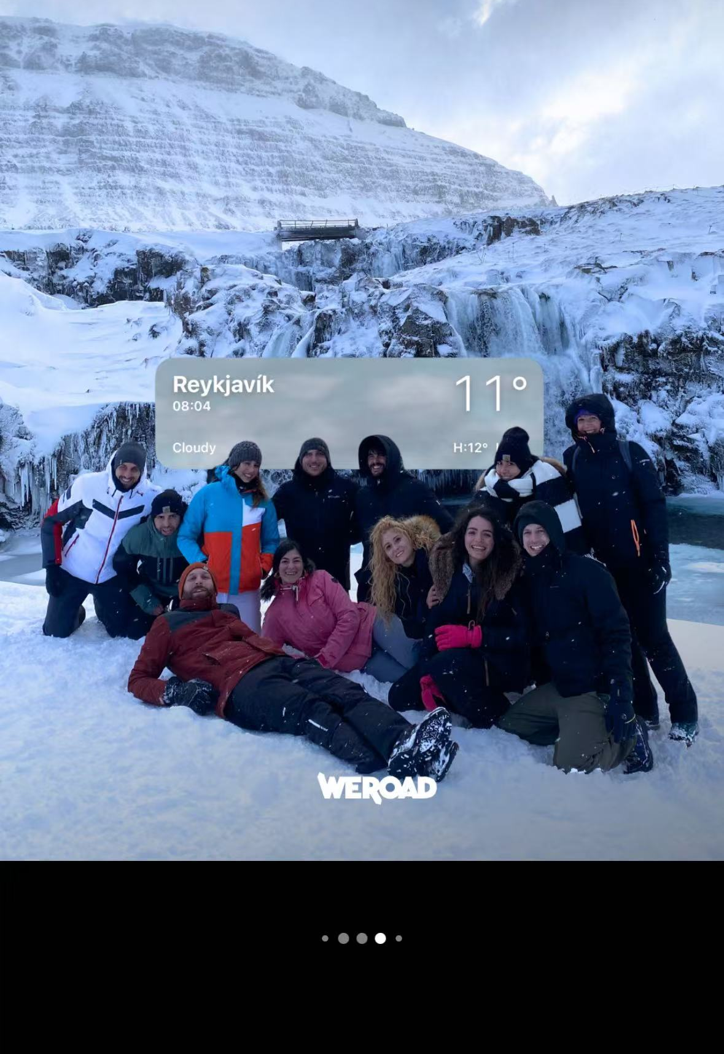
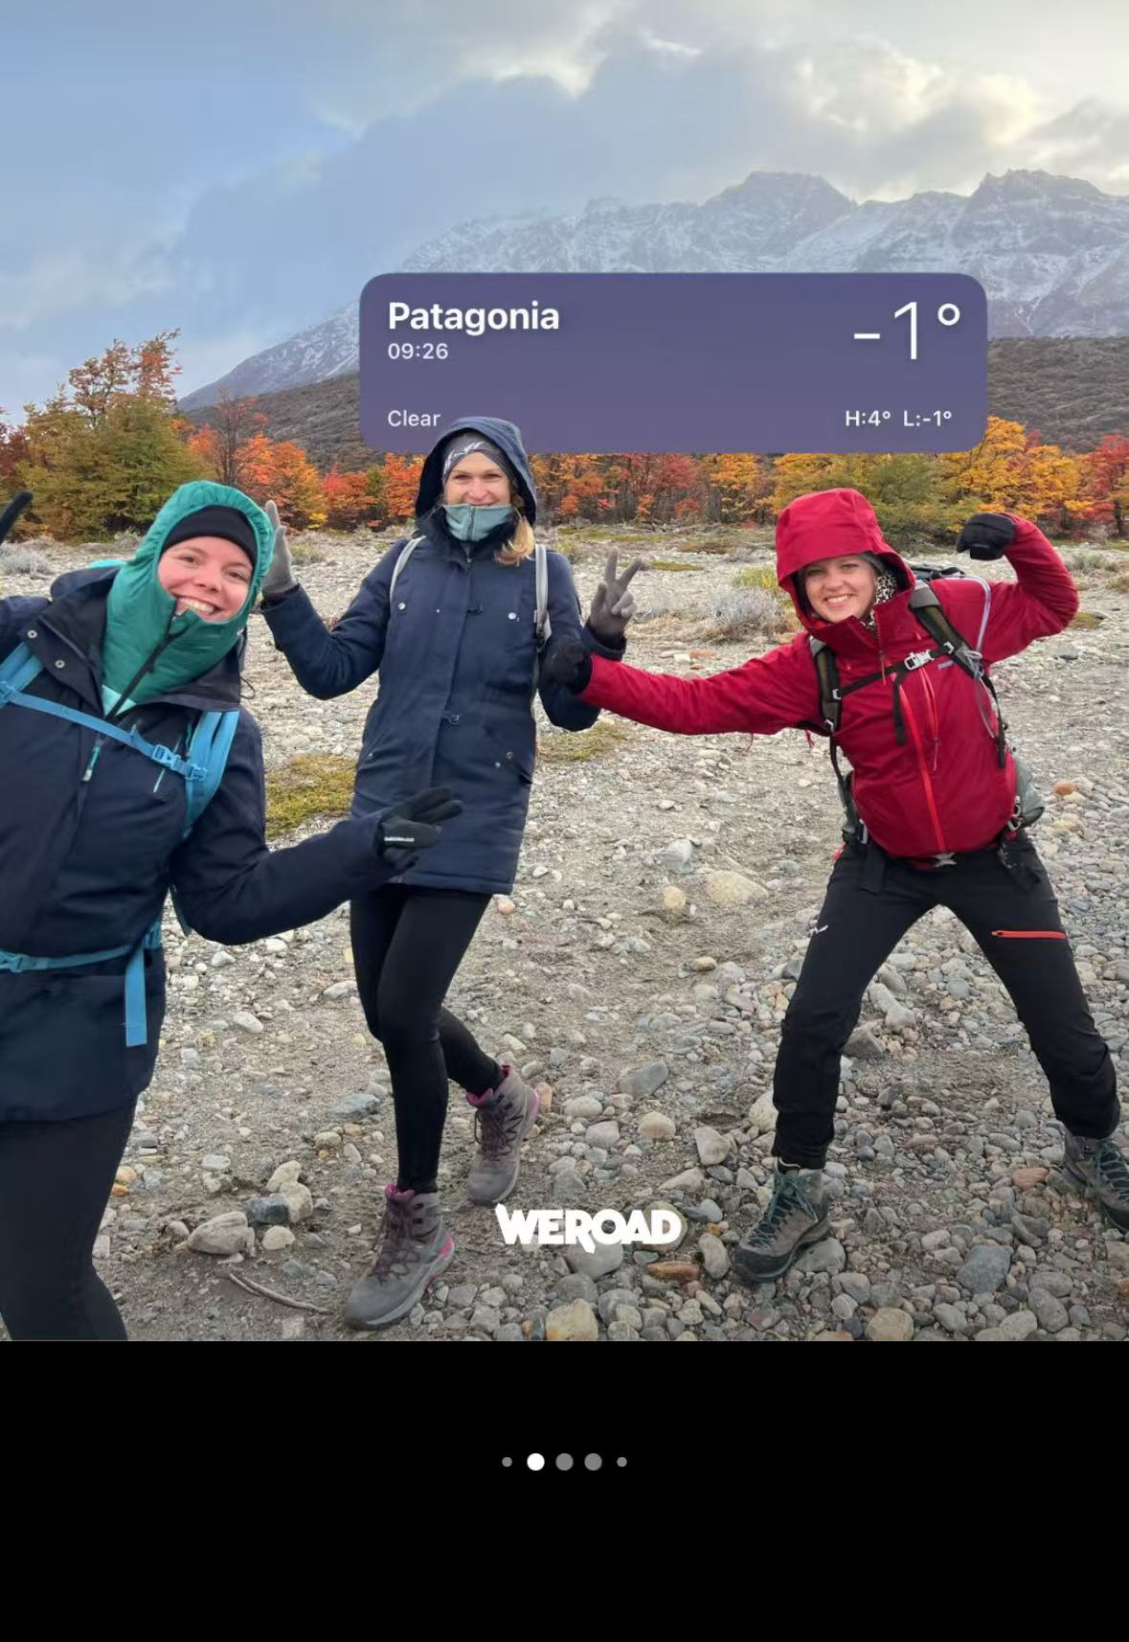
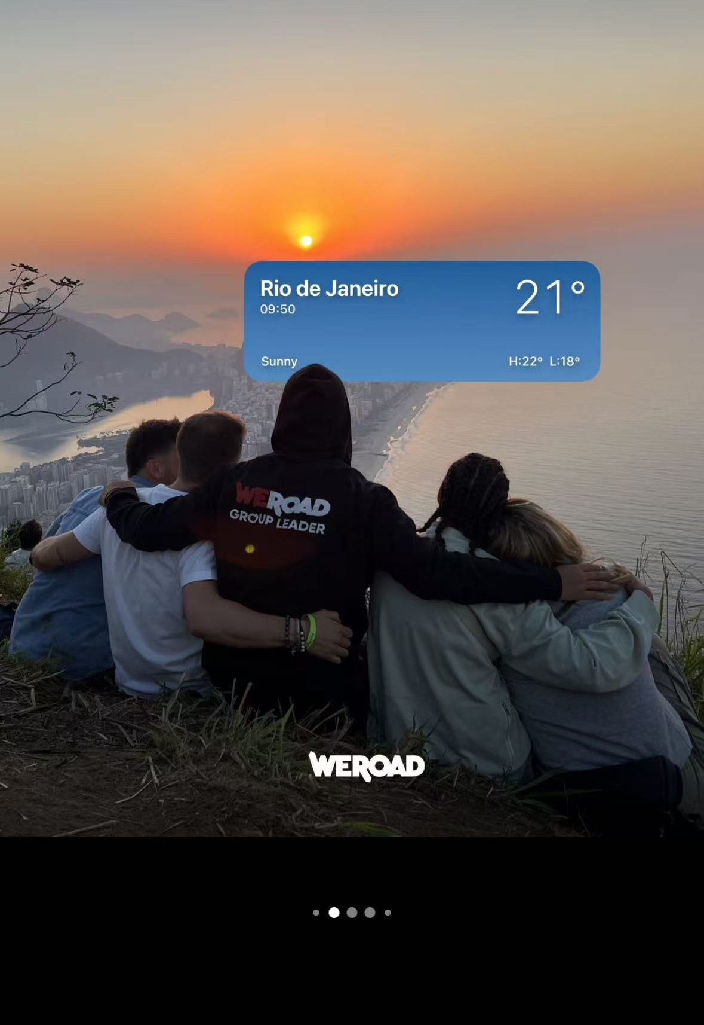
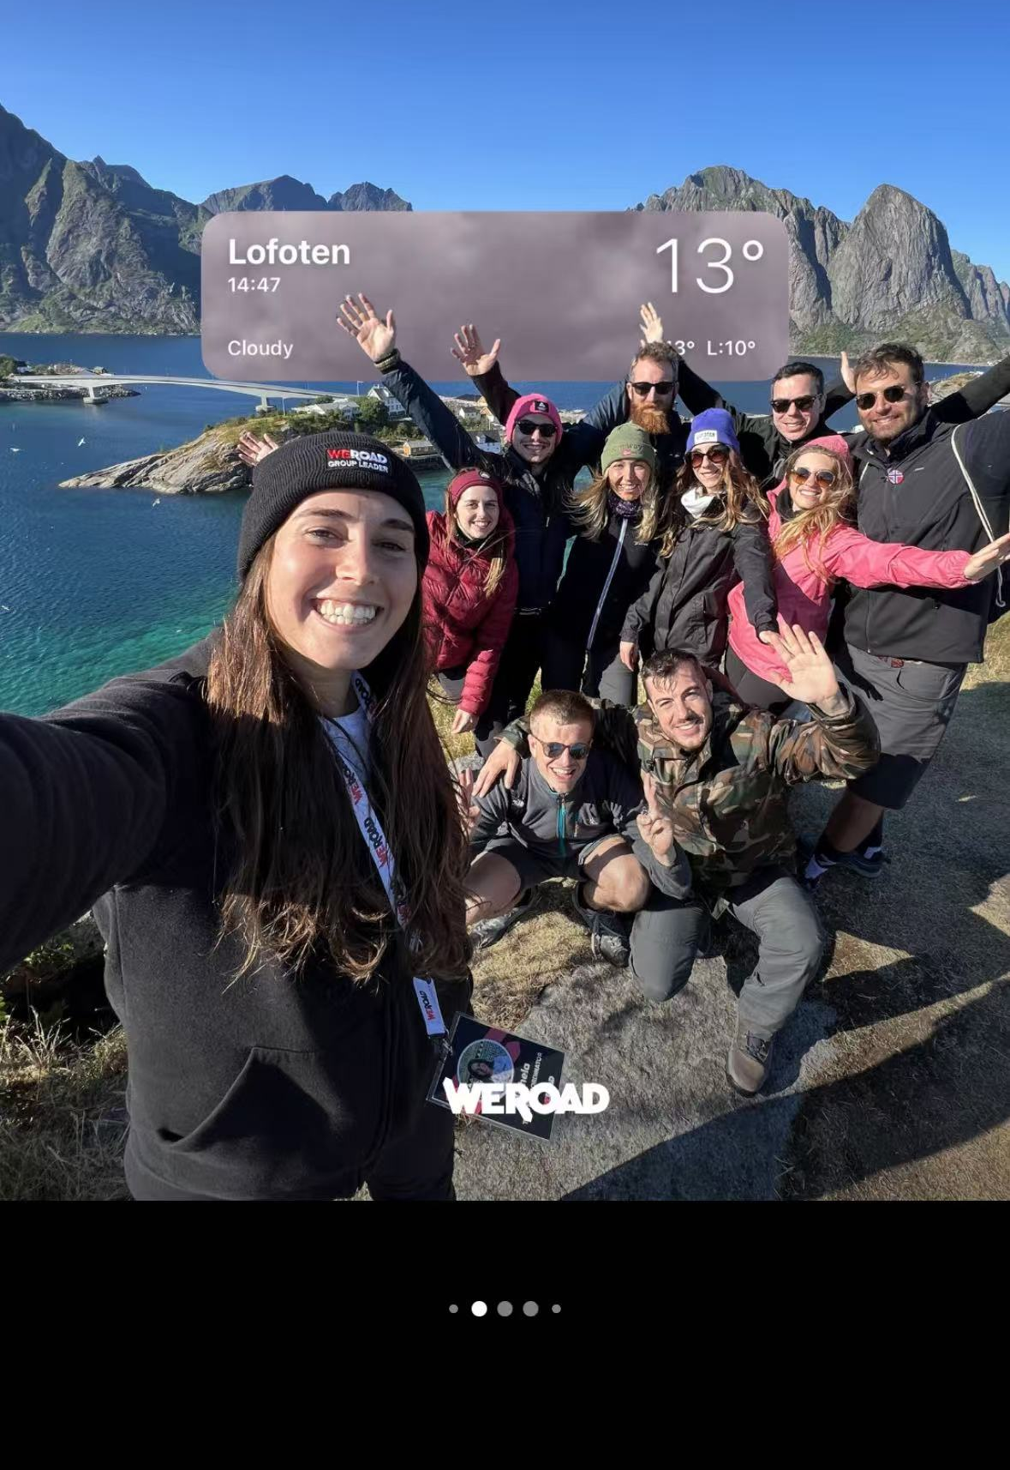
UGC 素材库 / 目的地系列
14
一个视觉母题，
让分散的旅行记忆拥有同一品牌感
用一致的天气卡片串联不同目的地，在保留人物与场景真实性的同时，让系列内容一眼可识别。
库斯科
雷克雅未克
巴塔哥尼亚
里约
罗弗敦

Slide 15
200–300
我的工作贯穿
社交旅行增长背后的运营环节
累计寻找与联系的创作者
60+
次创作者合作
内容决定受众看到什么，创作者承载信息，社群让关系发生，而每次旅行又继续沉淀可用的品牌证据。
4+
场社群活动
UGC
杜放
素材库维护与整理
海外市场营销 · 米兰

